Slide 1
Лекція № 12 Закони магнітостатики
Магнітне поле прямого та колового провідників зі струмом
Взаємодія струмів
Закон повного струму, магнітне поле соленоїда. Вихровий характер магнітного поля.
Робота при переміщенні провідника зі струмом в магнітному полі. Енергія провідника зі струмом.

Slide 2
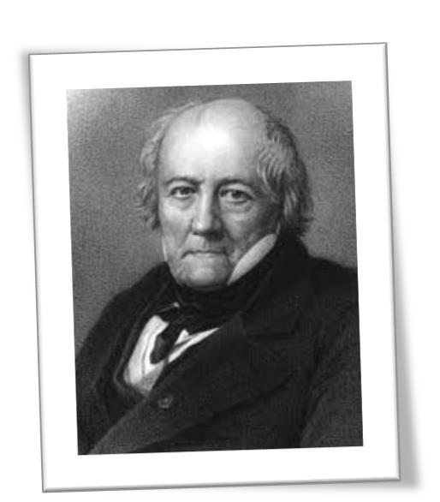
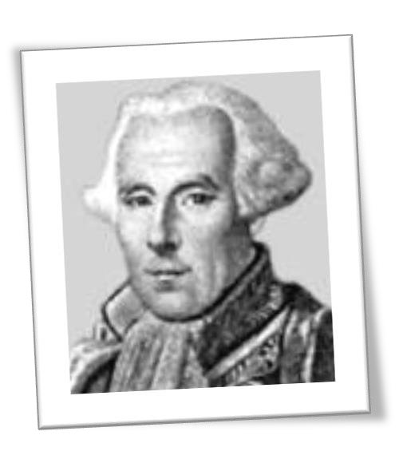
1. Магнітне поле прямого та колового провідників зі струмом.
Досліджуючи магнітне поле провідників зі струмом заданої конфігурації, французькі вчені Ж. Біо і Ф. Савар експеримен→тально встановили, що індукція магнітного поля B складним чином залежить від розмірів і конфігурації провідника, завжди пропорційна силі струму I , що протікає у ньому та зменшується при віддаленні точки
спостереження від провідника (~ ¹ ... ¹ )
_{r} 2
r
Жан- Батист
Біо
Фелікс Савар

Slide 3
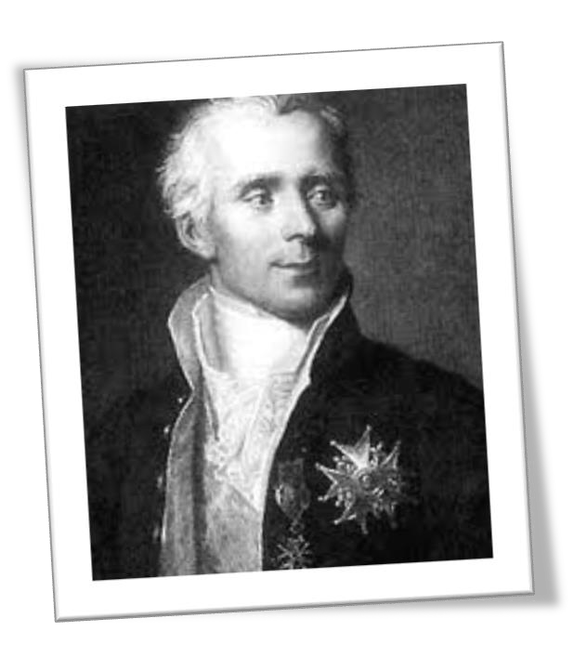
Французький астроном, мате-
П’єр-Сімон Лаплас
матик і фізик П. Лаплас теоретично узагальнив ці експе- риментальні факти і отримав математичні формули, розра- хунки за якими завжди збігалися з емпіричними вимірюва→ннями індукції магнітного поля B.

Slide 4



Закон, що дозволяє визначити величину індукції магнітного поля d.B, яку створює у деякій точці простору елемент провідника dlіз постійним струм I отримав назву закону Біо-Савара-Лапласа:
→
μμ ⋅ I [dl × r ]
→
→
dB =
0
_{r} 3
4π
I
або у скалярному вигляді
dl
μμ Іdl sinα
I
dB = ⁰
4πr ²

Slide 5
μμ Іdl sinα
dB = ⁰
4πr ²
r – радіус-вектор, що з’єднує елемент провідника
довжиною
dlіз точкою простору, у якій
визначається індукція магнітного поля;
α – кут між векторами I dl і r ;
Гн ;
μ – магнітна стала,
μ = 4π ⋅10
−7
0
0
м
μ – магнітна проникність середовища, яка показує, у скільки разів індукція магнітного поля у середовищі більша, ніж у вакуумі.

Slide 6
Цей закон дозволяє розрахувати індукцію магнітного поля провідника зі струмом довільної конфігурації при застосуванні принципу суперпозиції магні→тних полів – вектор індукції
магнітного
поля B,
створений провідником у
вибраній точці простору, дорівнює векторній сумі індукцій, що створюються окремими елементами цього струму в даній точці.
B = ∫ dB
L
інтегрування здійснюється вздовж усієї довжини провідника.

Slide 7
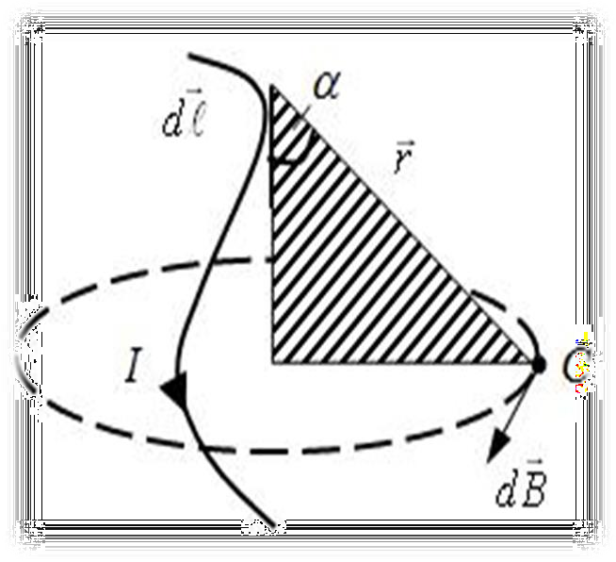
Для розрахунку індукції маг- нітного поля провідників зі стру- мом різних конфігурацій у довіль- них точках простору використо- вують формулу, що об’єднує закон Біо-Савара-Лапласа та принцип
суперпозиції магнітних полів:
[ → × →]
→
I [dl × ]
→
→
_{H = ∫} r
μμ
I dl r
→
B =
⋅
або
0
_{r} 3
∫ 4π
4πr ³
L
L
де H– напруженість магнітного поля – характерис- тика, що не залежить від магнітних влас- тивостей середовища, в якому знаходиться
провідник:
→
B
H = _{μμ}
0
Одиницею вимірювання напруженості магніт- ного поля є 1 А/м.

Slide 8

Розглянемо приклади застосування закону Біо- Савара-Лапласа для розрахунку індукції магнітного поля провідників конфігурацій, що зустрічаються найчастіше.
1. Індукція магнітного поля у центрі колового провідника радіуса R, по якому проходить струм
силою I.
Запишемо закон Біо-Савара-Лапласа у загальному вигляді:
dl
I
R
→
dB
[ → × →]
→
μμ
B = ∫
L
⋅ I dl r
0
_{r} 3
4π

Slide 9
враховуючи, що усі ділянки про- відника у центрі колового витка
dl
I
створюватимуть елементарні
значення індукції магнітного поля
R
одного напрямку, перепишемо
→
dB
закон Біо-Савара-Лапласа у скалярному вигляді:
μμ Іdl sinα
_{B = ∫} 0
4πr ²
L
де dl – довільно обраний елемент провідника зі стру- мом силою І,
r – відстань від елементу провідника dl до точки визначення індукції магнітного поля, дорівнює радіусу кола r = R,
L – довжина колового витка;
α – кут між елементом провідника dl і радіусом кола;
тому α = π / 2, а
sinα = 1.

Slide 10
Отже,
μμ Іdl
B = ∫
0
4πr ²
2πR
Винесемо незалежні величини за знак інтегралу:
μμ I
2πR
μμ I
∫ dl
B =
0
2
B = ⁰ ⋅ 2πR
4πR
або
4πR²
0
скоротивши отримаємо:
_{B =} μμ ₀ I
2R

Slide 11

2. Індукція магнітного поля на відстані а від
прямолінійного струм силою І.
Запишемо закон
провідника, по якому тече
α
r₀
Біо-Савара-Лапласа у загальному вигляді:
dl
I
r
[ → × →]
dα
α
→
μμ
B = ∫
L
⋅ I dl r
0
_{r} 3
4π
a
O
dB

Slide 12

Щоб визначити індукцію
магнітного поля провідника зі струмом у точці О, розіб’ємо
α
r₀
провідник на нескінченно малі ділянки довжиною dl . Вектори _{dl} індукції магнітного поля у точці
О, що створює кожна
r
I
елементарна ділянка провідника
dα
α
направлені в один бік вздовж
одної прямої перпендикулярно
a
до площини рисунка до нас.
O
Тому результуюча індукція
магнітного поля всіх елементів
dB
струму Idl у точці О:
^{α2} μμ Іdl sinα
_{B = ∫} 0
4πr ²
α
1

Slide 13
Оскільки відстань від елементу провідника r до
точки О залежить від кута α , перейдемо до однієї
змінної: _{r =}
a
sin α
r₀
sin α
, dl =
.
α
r₀
відстань
r₀
замінимо елементом _{dl}
дуги радіуса r , яка спирається на
нескінченно малий центральний
r
I
кут dα (r₀
≈ rdα):
dα
α
_{dl ≈} rdα ₌ a ⋅ dα
sinα sinα sinα
a
Підставимо отримані зна-
O
чення r і dl у вираз для знаход-
ження індукції магнітного поля:
dB
a
μμ І ⎛ ⋅ ^{dα ⎞} sinα
α₂
∫
α₁
0
⎜ sinα sinα ⎟
^{α2} μμ I
B =
⎝ ⎠ ₌
⁰ ⋅ sinαdα
a
⎞
2
∫ 4πa
4π ⎛
α₁
⎜ sinα ⎟
⎝
⎠

Slide 14
Винесемо сталі величини за знак інтегралу та здійснимо інтегрування:
μμ I ^{α2}
B = ⁰ ∫ sinαdα
4πa
α
1
Індукція магнітного поля прямолінійного провідника скінченної довжини:
B = ^{μμ0 I} (cosα − cosα )
4πa
1 2
Якщо провідник нескінченно довгий, α₁ → 0 а
α. ₂ → π, то індукція магнітного поля нескінченно довгого прямолінійного провідника:
_{B =} μμ₀ I
2πa

Slide 15
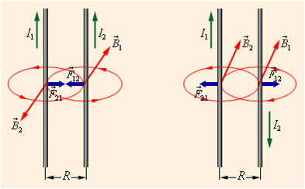
2. Взаємодія струмів
Провідники по яким проходять електричні струми взаємодіють один з одним через власні магнітні поля. Цю силу взаємодії можна визначити поєднуючи закон Біо-Савара-Лапласа із законом Ампера. За законом Біо-Савара-Лапласа елемент струму I₁dl₁ у точці О, що знаходиться на відстані r . створює магнітне поле індукцією
μμ I [dl × r ]
→
→
dB =
0
⋅
1 1
4π
_{r} 3

Slide 16
На елемент струму I₂ dl₂ , поміщений у точку О, за законом Ампера, діятиме сила з боку магнітного
поля, що створюється елементом струмуI₁dl₁
→ →
dF₁₂ = [I dl × dB]
2 2
підставивши значення індукції магнітного поля у точці О в закон Біо-Савара-Лапласа, отримаємо загальний закон Ампера:
μμ [I dl × [I dl × r ]
→
→
dF =
0
⋅
2 2
1 1
_{r} 3
12
4π

Slide 17
Застосовуючи закон Ампера для двох нескінченно довгих прямолінійних паралельних провідників, можна отримати силу взаємодії, що припадає на одиницю їх довжини:
dF ₌ μμ_{0 ⋅} 2I₁ I₂
dl 4π r
де r – відстань між провідниками.
Використовуючи правило свердлика та правило лівої руки, можна визначити, що провідники з однаковим напрямом струмів взаємно притягу- ються, а з різним – відштовхуються.

Slide 18
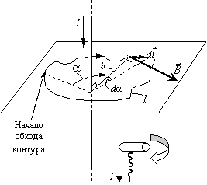
3. Закон повного струму, магнітне поле соле-
ноїда. Вихровий характер магнітного поля.
→
(B_{n} dl )= ∫ B ⋅ dl ⋅сosα
Величину
∫
називають цирку-
l l
ляцією вектора індукції магнітного поля, де α – кут між вектором_{I dl} і напрямком елементу струму.
Початок обходу контура

Slide 19
Знайдемо циркуляцію вектора індукції магніт- ного поля прямого провідника зі струмом. Індукція магнітного поля прямого нескінченого провідника із струмом дорівнює:
μμ I
_{B =} 0
2πR
де R – відстань від провідника до точки, в якій визначається В.
Охопимо провідник колом радіуса R. Тоді
μμ i
B dl =
0
dl
∫ ∫
n
2πR
l
Так як І, μ, μ₀ і R величини сталі, маємо:
μμ I
2πR
μμ ₀ I 2πR
2πR
B dl =
0
2πR
∫ dl
∫ n
l
або ∫ B_{n} dl =
0
l
∫ B_{n} dl = μμ ₀ I
l
і

Slide 20
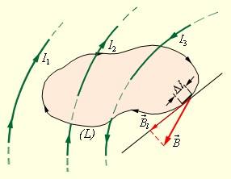
Сформулюємо
закон
повного
струму або
теорему про циркуляцію
вектора
індукції
магнітного поля в загальному вигляді, циркуляція
вектора струмів
індукції
магнітного
поля
постійних
по довільному замкненому контуру
дорівнює алгебраїчній сумі сил струмів, які охоплюються цим контуром, помноженій на магнітну сталу і магнітну проникність середовища:
n
∫ B_{n} dl = μμ₀ ∑ І_{і}
l
і=1
n
де ∑ ^{І}і – сума струмів, які
і=1
охоплюються контуром.

Slide 21


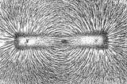
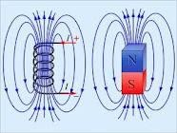
Отже, робота при перенесенні пробного одиничного елемента струму в магнітному полі в загальному випадку не дорівнює нулеві, тому його називають непотенціальним або вихровим. Характерною ознакою вихрового поля є замкненість його силових ліній.

Slide 22
При застосуванні
закону
повного
струму
необхідно
враховувати правило знаків: якщо
напрямок обходу контуру співпадає з напрямом обертального руху свердлика (правого гвинта), то охоплені контуром струми, напрями яких співпадають із напрямом поступального руху свердлика, записують із знаком «+», а ті, що не співпадають – із знаком «–».

Slide 23
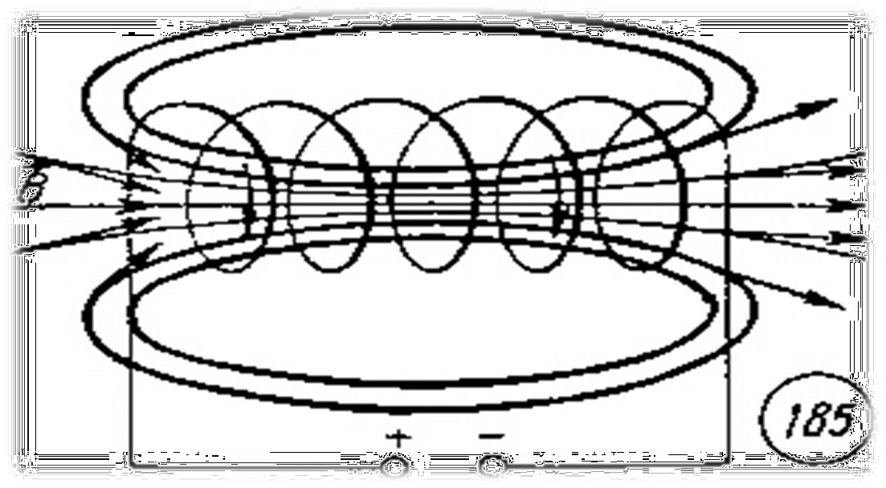
Лапласа використовують для обчислення індукції магнітного поля, що створює система провідників
Закон повного струму і закон Біo-Савара-
зі струмом.
Закон Біо-Савара-Лапласа застосовують у тому випадку, коли легко провести інтегрування вздовж
провідника довжиною l, в інших
випадках довільно з метою
застосовують закон повного струму,
обираючи контур симетричної форми спрощення інтегрування.
l

Slide 24
Прикладом застосування
B
2
закону повного струму є
3
розрахунок індукції маг-
·
·
нітного поля на осі довгого
·
L
·
·
соленоїда довжиною L з
·
·
кількістю витків N по яким тече струм силою I.
·
·
·
·
·
·
1 4
Оберемо замкнений контур інтегрування 12341
→
і запишемо вираз для циркуляції вектора B:
→ →
N
∫ Bdl = μμ₀ ∑ I_{k}
12341
k =1

Slide 25
Циркуляцію вектора
по замкненому контуру
можна подати у вигляді чотирьох доданків
⎛ → ∧ ⎛ → ∧ ⎛ → ∧ ⎛ → ∧
→ → → ⎞ → ⎞ → ⎞ →⎞
∫ Bdl = ∫ Bdlcos⎜ B⏟,dl ⎟ + ∫ Bdlcos⎜ B⏟,dl ⎟ + ∫ ⏟Bdl cos⎜ B,dl ⎟ + ∫ Bdlcos⎜ B⏟,dl ⎟
12341 12
–⎝⁼–⁰ ⎠
=1
23
–⎝≈–90°⎠
=0
34 ≈0
⎝
⎠
41
–⎝≈–90°⎠
⎛ → ∧
=0
→ → →⎞
∫ Bdl = ∫ Bdlcos⎜ B⏟,dl ⎟ = B ∫ dl = BL
12341 12
–⎝⁼–⁰ ⎠
12
=1
Оскільки обраний контур охоплює N витків по
кожному з яких тече струм силою I, то
N
∑ I_{k} = NI
k =1
Підставляючи у закон пов→ного струму отримані вирази циркуляції вектора Bі суми сил струмів матимемо:
BL = μμ NI
0

Slide 26
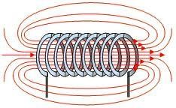
B = μμ ^{NI} = μμ nI
тоді індукція магнітного поля на осі довгого соленоїда становитиме
0 0
L
де n – кількість витків соленоїда на довжини.
одиницю

Slide 27
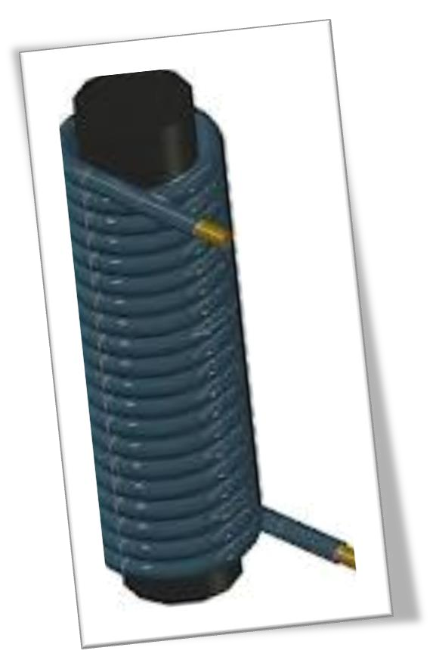
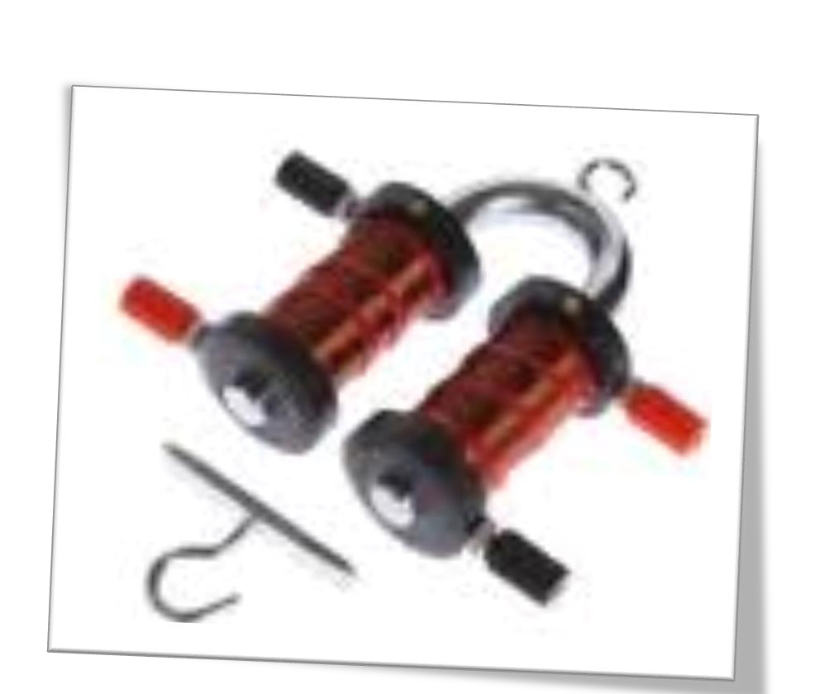
Явище виникнення магнітного
поля
навколо
провідників виготовлення
зі струмом
використовують для
електромагнітів – пристроїв,
здатних створювати власні магнітні поля при про- ходженні електричного струму у витках обмотки.

Slide 28
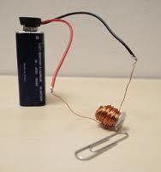

Звичайно
електромагніт
складається
з
обмотки і
феромагнітного
осердя, який
набуває властивостей магніту при проходженні по обмотці струму (на рисунку наведено найпростіший електромагніт –
електропровід в
ізоляції намотаний навколо феромаг-
нітного осердя).
Електромагніти
використо-
вуються там, де необхідне маг- нітне поле, яке можна швидко і легко змінити, наприклад у побутових приладах (телевізор, магнітофон, електробритва),

Slide 29
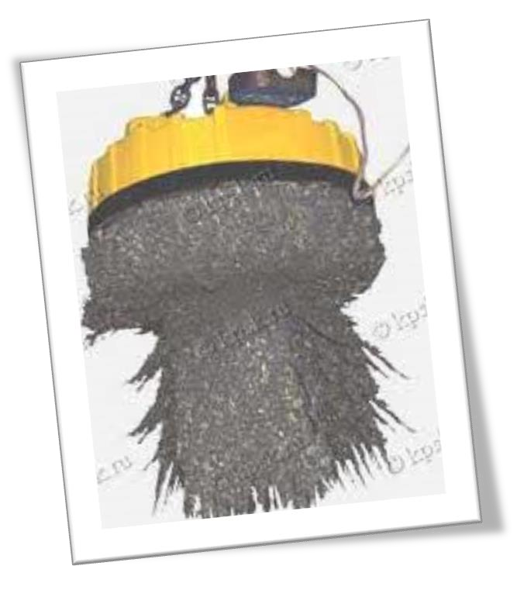
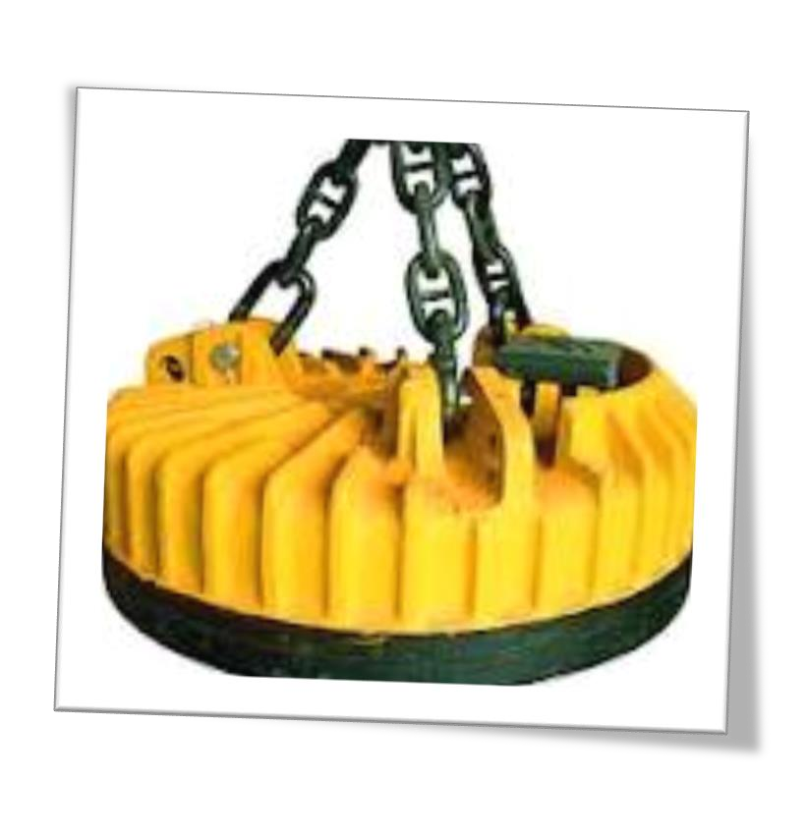
у пристроях техніки зв’язку (телефон, телеграф, радіо), в електричних машинах (елек-
трогенератори та
електро- пристроях
двигуни), у
промислової автоматики
(пускачі, перемикачі, реле та інше), в електромагнітних сепараторах для очищення механічних сумішей від магнітних предметів.

Slide 30
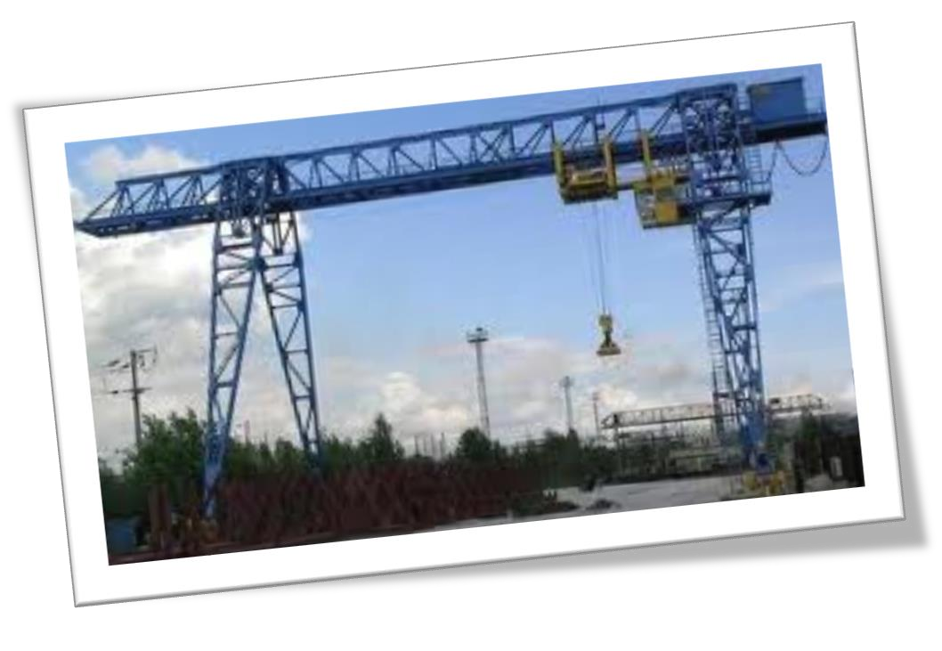
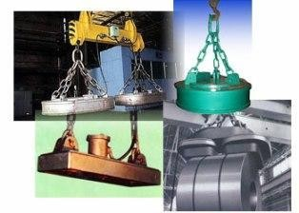
Широкого застосування електромагніти набули
в електромагнітних механізмах, що
здійснюють поступально-поворотні рухи чи гальмувальні
процеси – вантажопідйомні електромагніти (див. рис.), металорізальні верстати, магнітні замки, релейні та пускові пристрої, механізми автоматичного вимикання, гальмові пристрої тощо.

Slide 31
струмом в магнітному полі. Енергія
4. Робота при переміщенні провідника зі
провідника зі струмом.
При переміщенні провідника зі струмом в магнітному полі виконується робота
dA = IdФ
Енергія магнітного поля замкненого провід- ного контуру зі струмом І та індуктивністю L
LI ²
W_{м} =
2

Slide 32
Енергію магнітного поля визначають за формулою
1 1
W =
B²V
м
2 μμ
0
Якщо врахувати формулу зв’язку вектора індукції магнітного поля B і вектора напруженості магнітного поля H
B = μμ H
0
поля у даній точці
то енергія магнітного дорівнюватиме
₌ ₁ → →
W
BHV
2
м

Slide 33
А об’ємна густина енергії магнітного поля в
околі кожної точки простору^{ϖ} м
₌ W_{м}
визначатиметься
V
значеннями векторних характеристик поля:
₌ ₁ → →
ϖ
BH
2
м

